Slide 1
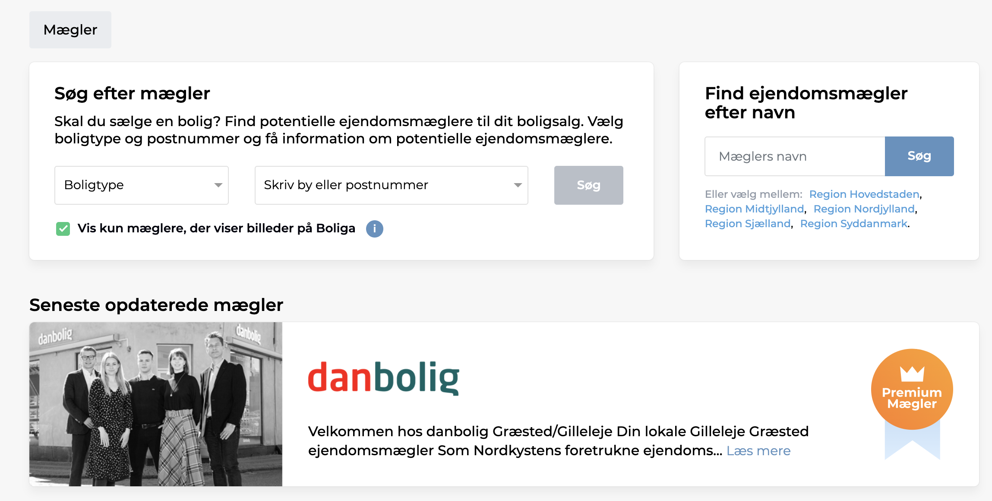
Hvorfor ændre mæglerguiden?
Vi får ikke noget ud af leads
Den er dårligere end Boligsidens målt på ux og relevans
Mæglerne benytter Boligsidens mæglerguide
Vi har mulighed for at gøre det væsentligt bedre end Boligsiden – og tjene penge på det

Slide 2
Boliga, salgspriser
Lead-kanaler
Boliga, app
Boliga, BBR
Selvsalg
DinGeo
Mægler
Mægler
Mægler
Mægler
Mægler
Mægler
Mægler
Mægler
Mæglerguide
Face-book
Google
Affi-liate

Slide 3
Mæglerguide
Specifikationer
Skal ombygges, så solgte boliger bliver default parameter både på liste og kort
Skal skrues sammen, så den bliver hyperlokal – dvs. lokale områder bliver vigtigere end postdistrikter
Skal skrues sammen, så mæglerne vil benytte den i markedsføringen (det ser ordentlig ud på print)
Skal give sælger mulighed for at vælge maks. tre mæglere til vurderingsmøde (bedre konv.-mulighed).
Skal bygges med kortvisningmulighed (så man kan benytte ‘nær mig’, tegne et område eller vælge en radius’
Der skal stadig være listevisning
Skal have brandsider for alle større ejendomsmæglerkæder og områder + søgeterm, f.eks. Ejendomsmægler + østerbro (SEO-optimering)
Skal være EKSTREMT brugervenlig i forhold til at booke mægleraftaler
Der skal være booking-mulighed både på mæglerens egen Boliga-side, på listevisningen og på kortvisningen

Slide 4
DinGeo
Vurderingssiden skal give mulighed for at vælge flere mæglere – connectes til mæglerguidens mæglerbooking-system
Evt. whitelabel af Boligas mæglerguide på DinGeo
Der skal linkes ind til Boligas mæglerguide flere steder fra DinGeo – også fra header

Slide 5
Selvsalg
Alle, der vil opsige abonnementet (og som ikke har solgt), skal forsøges konverteret over i mæglerguiden
Alle selvsælgere får mulighed for at konvertere til mægler efter to måneders liggetid – evt. lokke med kreditering af seneste betaling eller hele betalingen
Alle, der har oprettet en kladde på selvsalg, skal forsøges konverteret i mæglerguiden
Sælg din bolig-headeren skal både vise til selvsalg og til mæglerguiden (Sælg Selv – Sælg via mægler)

Slide 6
Boliga, BBR
Der skal være mulighed for at vælge den mægler, der skal vurdere din bolig
Ny vurderingsområde indarbejdes og mæglervalg-funktion knyttes til
PM-mægler-indgang fastholdes på nuværende placering

Slide 7
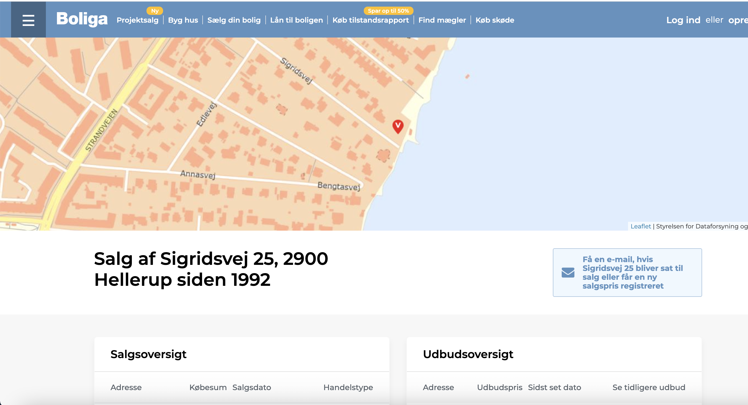
Boliga, salgspriser
Indgang til mæglerguide/labelløsning fra salgs-bvs (kort-funktion baseret på adressen)

Slide 8
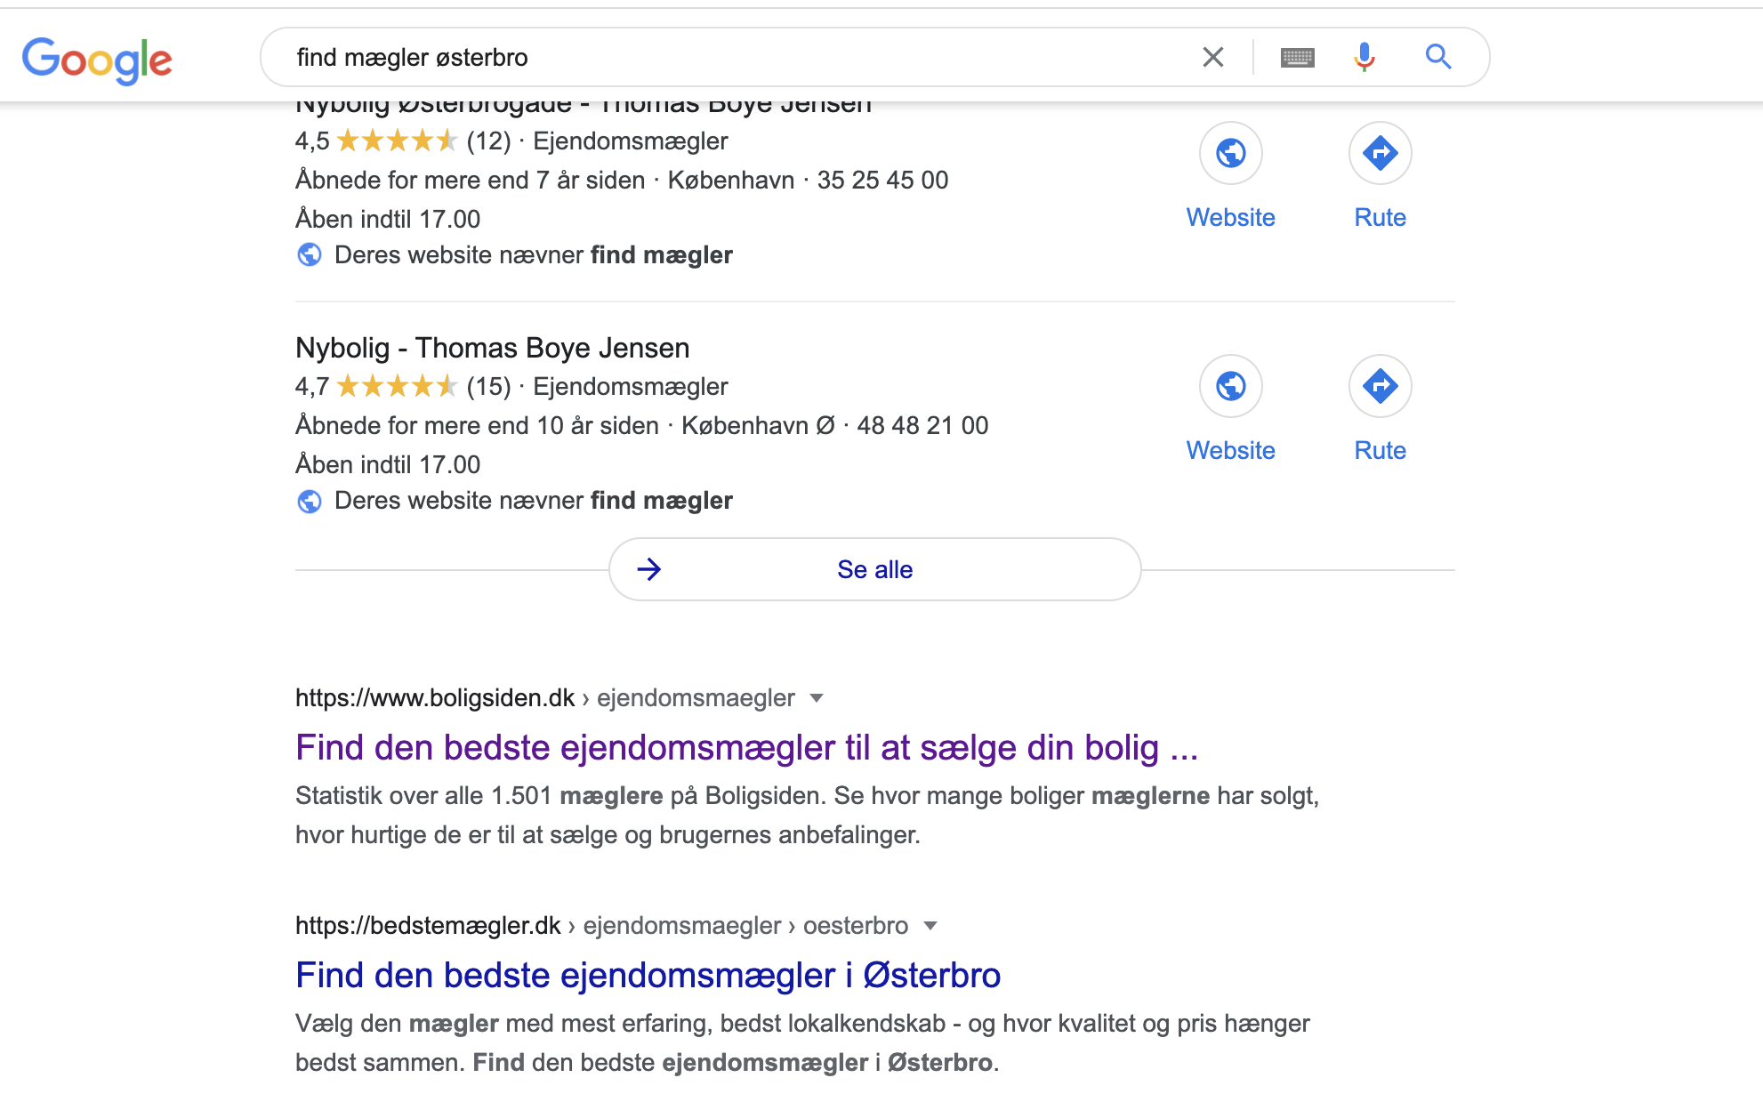
Google
SEO hæver mæglerguidens placeringer
Betalt annoncering på ejendomsmægler-søgninger, generisk og geografisk (f.eks. ejendomsmægler + østerbro

Slide 9
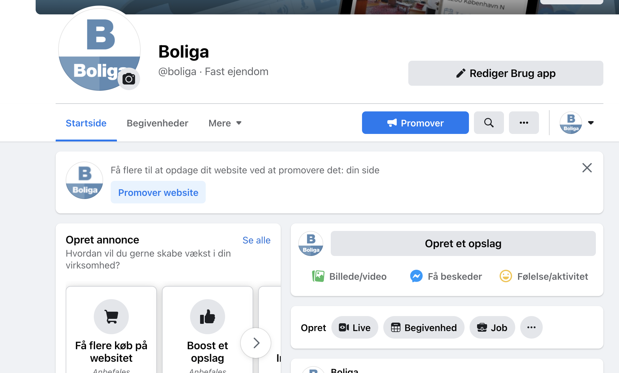
Facebook
Betalt annoncering

Slide 10
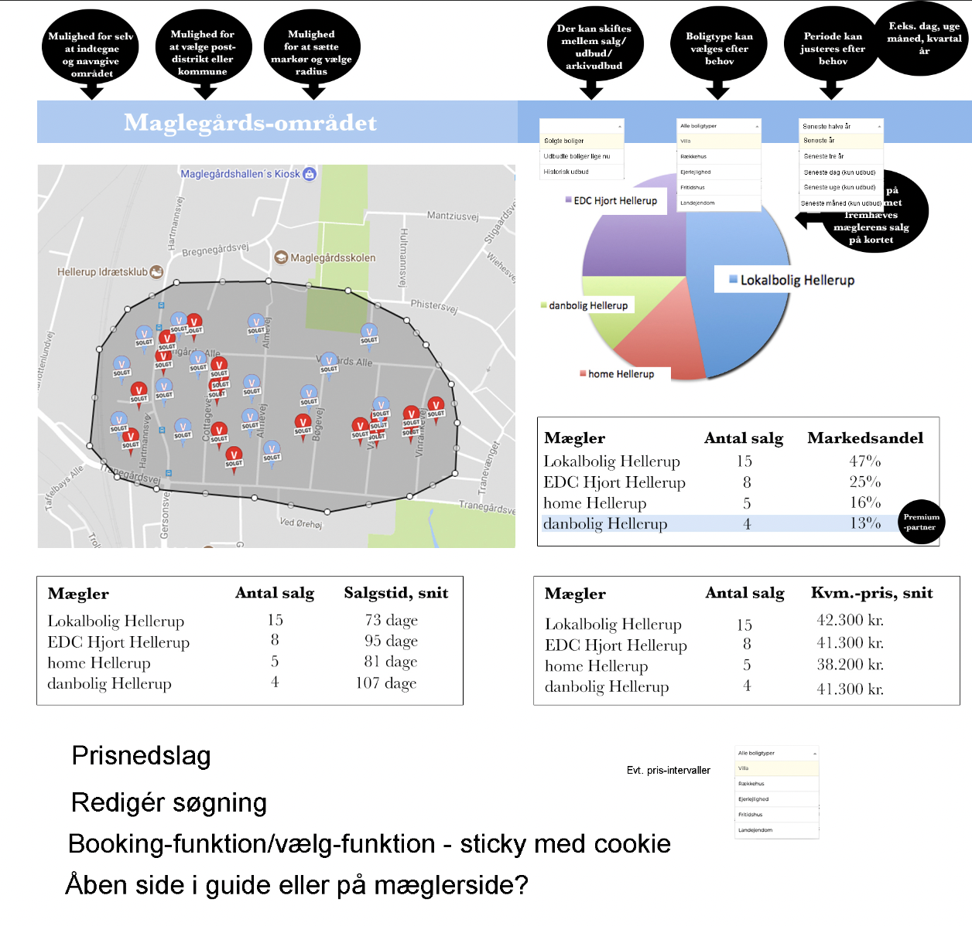
Mæglerguiden, kortvisning
Tegnefunktion
Radius-funktion
Tæt på mig-funktion

Slide 11
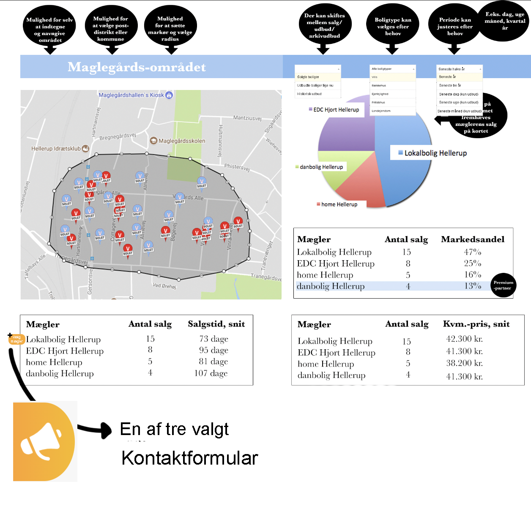
Mæglerguiden, kortvisning

Slide 12
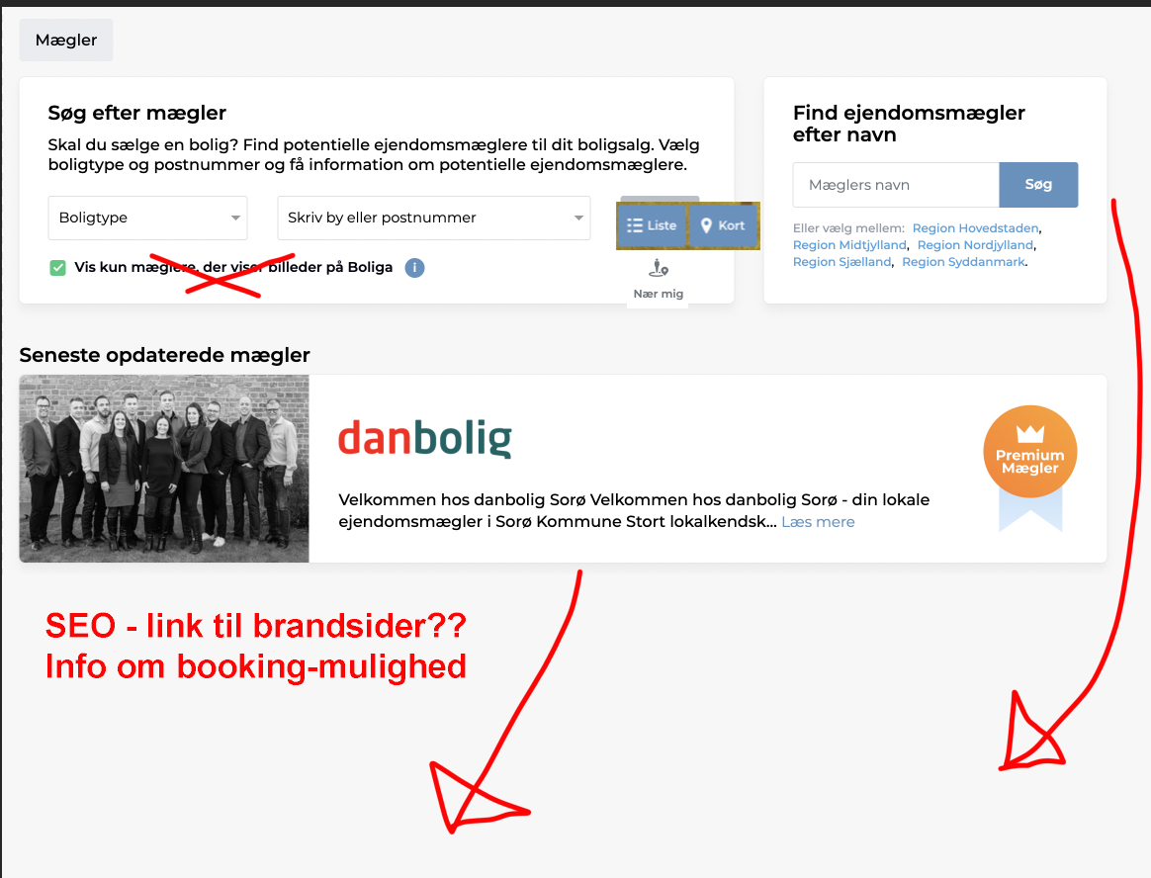
Mæglerguiden, forside

Slide 13
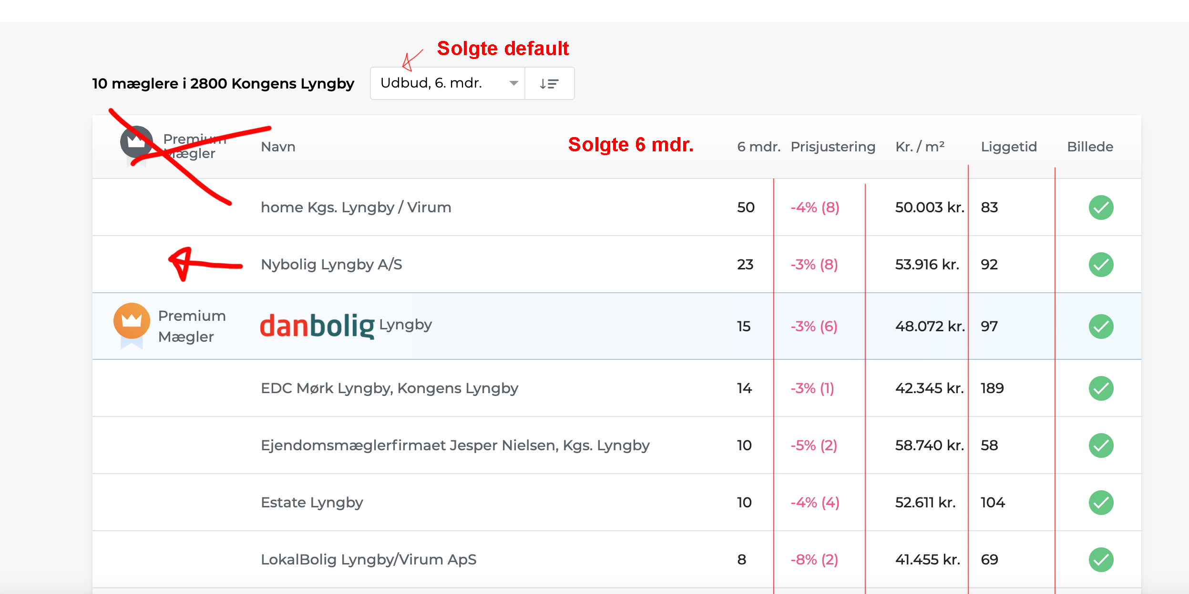
Mæglerguiden, listevisning

Slide 14
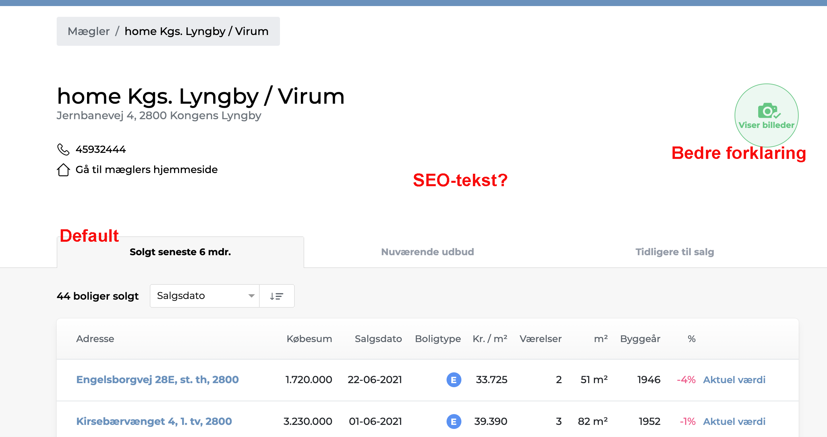
Mæglerguiden, mæglerside

